Slide 1
2024年软件测试认证联盟暨测试大赛师资培训
嵌入式方向
Notes:
怎样用Etest软件，编写测试脚本和数据，来验证被测件【定速巡航系统】是否满足需求文档的内容。

Slide 2

Part1
嵌入式测试的应用和实践
Part2
嵌入式赛项流程和技术方案

Slide 3

嵌入式测试的应用和实践

Slide 4

企业文化
凯云自成立以来一直聚焦工业基础软件——仿真测试集成开发环境IDE的研发、销售及相关服务，致力于成为全流程、全领域、全球领先的IDE供应商。基于长期在装备系统仿真与嵌入式系统测试领域的研究与创新，凯云产品与技术具有核心竞争力，得到各行业用户的广泛认可与赞誉。凯云将一如既往坚持“追求凯云全体成员精神和物质两方面的幸福，为社会进步发展做出贡献”的经营理念，与用户携手，为各行业装备质量全面提高做出卓越贡献！

Slide 5
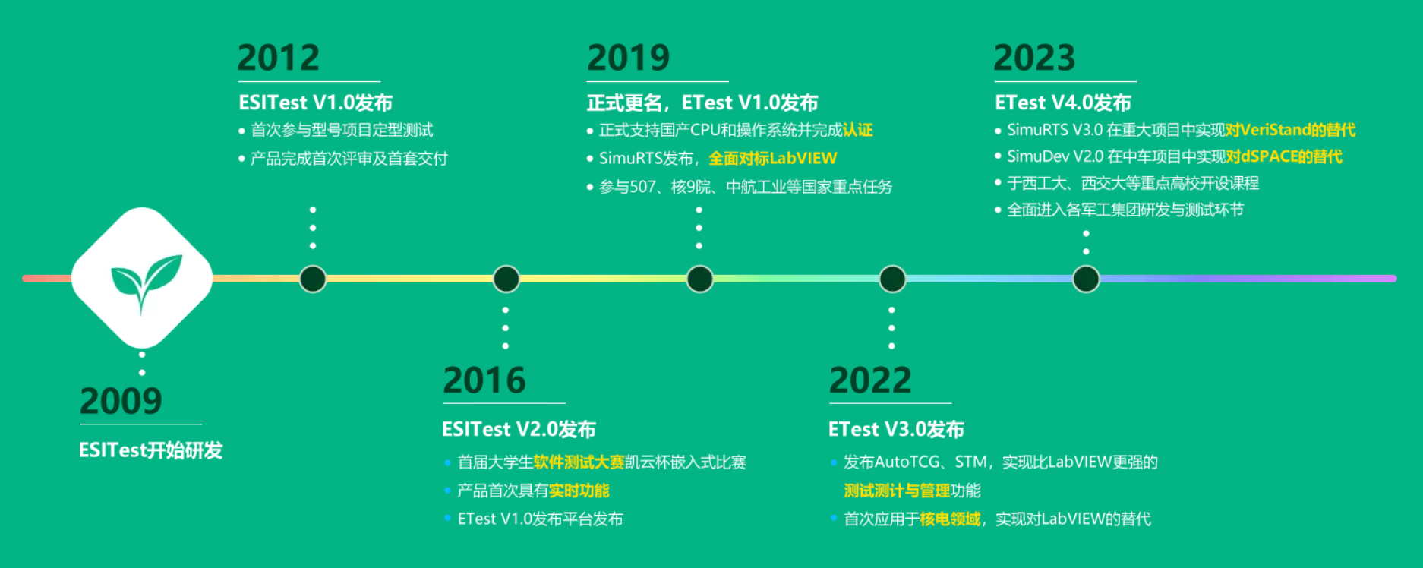
发展历程
凯云始终致力于成为全球领先的嵌入式系统半实物仿真与测试产品供应商，获得深创投及中软国际等机构多轮投资。

Slide 6
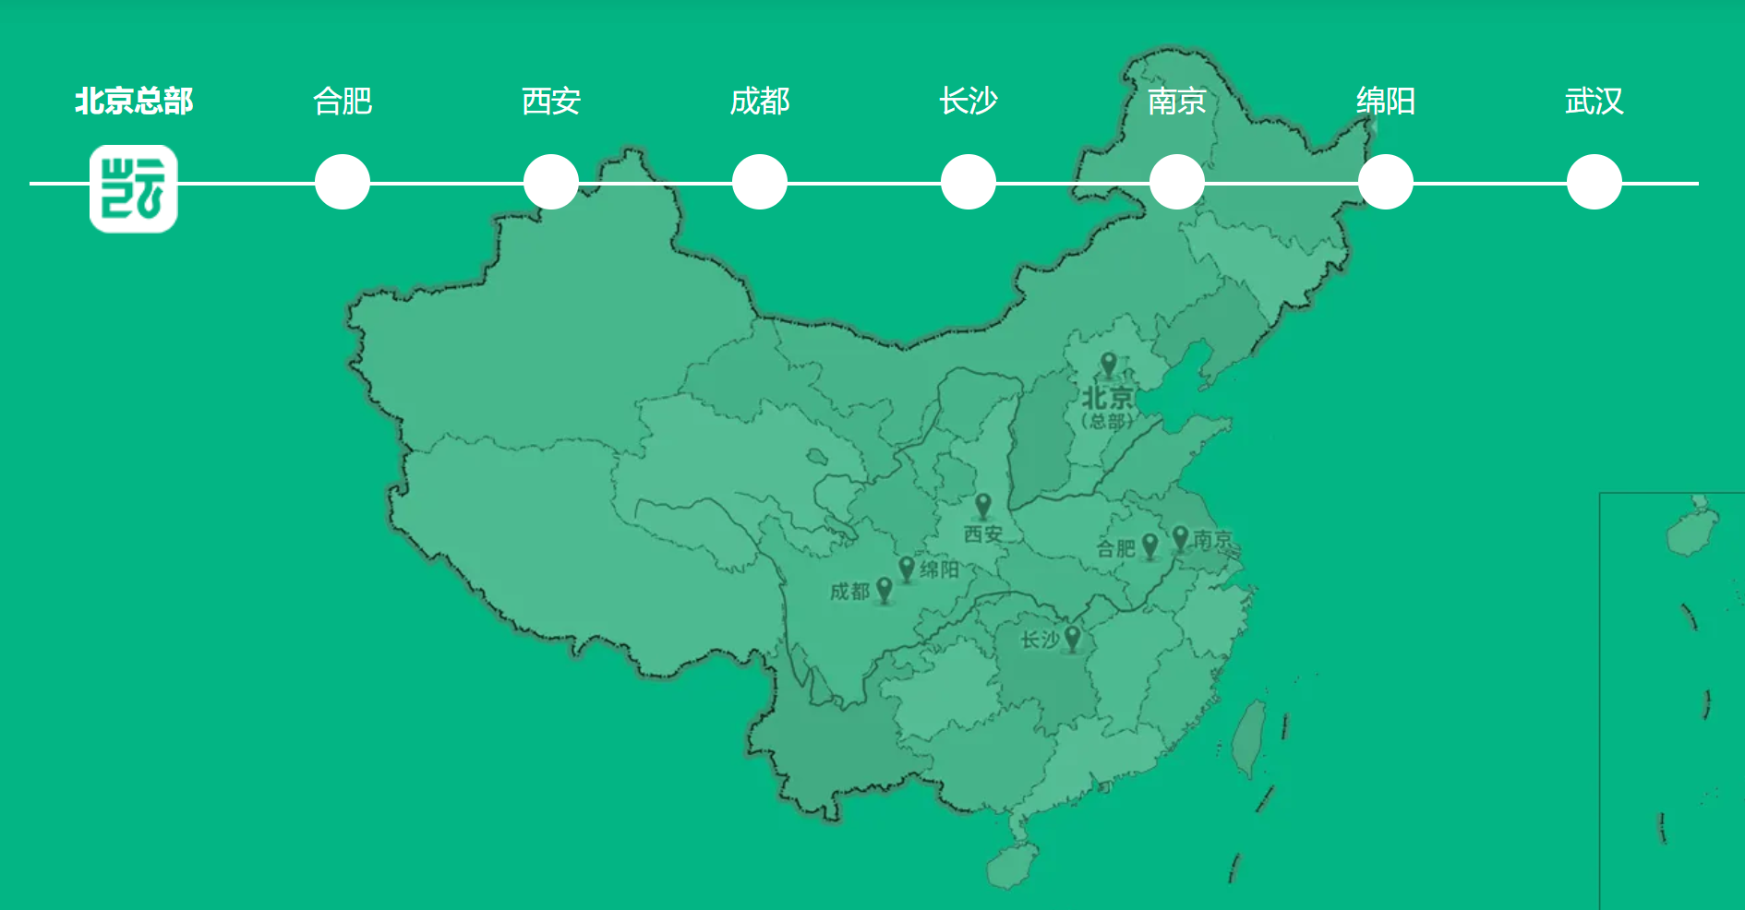
办公机构
总部位于北京丰台，在合肥、成都、长沙、西安、南京、武汉、绵阳等地设有分支机构，销售及技术服务网络覆盖全国各主要城市。

Slide 7

公司荣誉
其全资子公司凯云联创（北京）科技有限公司成立于2014年，国家高新及双软认定企业、瞪羚企业、专精特新企业。

Slide 8

合作伙伴
凯云主要产品包括半实物仿真测试开发平台ETest（对标LabVIEW）、实时仿真软件环境SimuRTS（对标VeriStand）、实时仿真板卡SimuCard、基于ETest搭建的测试设备（工装或仿真器）。围绕航空、航天、船舶、武器装备、轨道交通、汽车、医疗、教育等领域提供标准化产品及技术开发服务。产品和服务主要应用于嵌入式系统研发、仿真及测试验证等环节。

Slide 9

合作伙伴

Slide 10
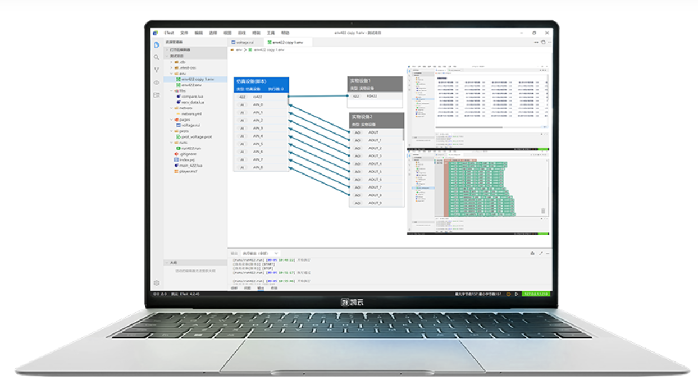
ETest
ETest是一款测试软件的集成开发环境（IDE），基于该IDE可以完成测试系统软件的开发与部署，可服务于基于MBSE的正向设计流程，实现自动化测试、半实物仿真、系统集成验证等功能。ETest系列产品作为凯云率先在行业内推出的国产自主可控半实物仿真测试开发平台，有效打破了国内该领域长期由进口软件LabVIEW、Dspace等产品垄断的格局。
ETest具有应用范围广、实时性强、开发效率高、使用简单、易于扩展、全国产自主安全可控等特点，支持国产CPU+国产操作系统的部署方案，同时兼容Windows、linux、Mac、VxWorks等多种操作系统。可广泛应用于航空航天、武器装备、工业控制、汽车电子、仪器仪表等各行业测试工装、测试仪器等设备的研发。

Slide 11
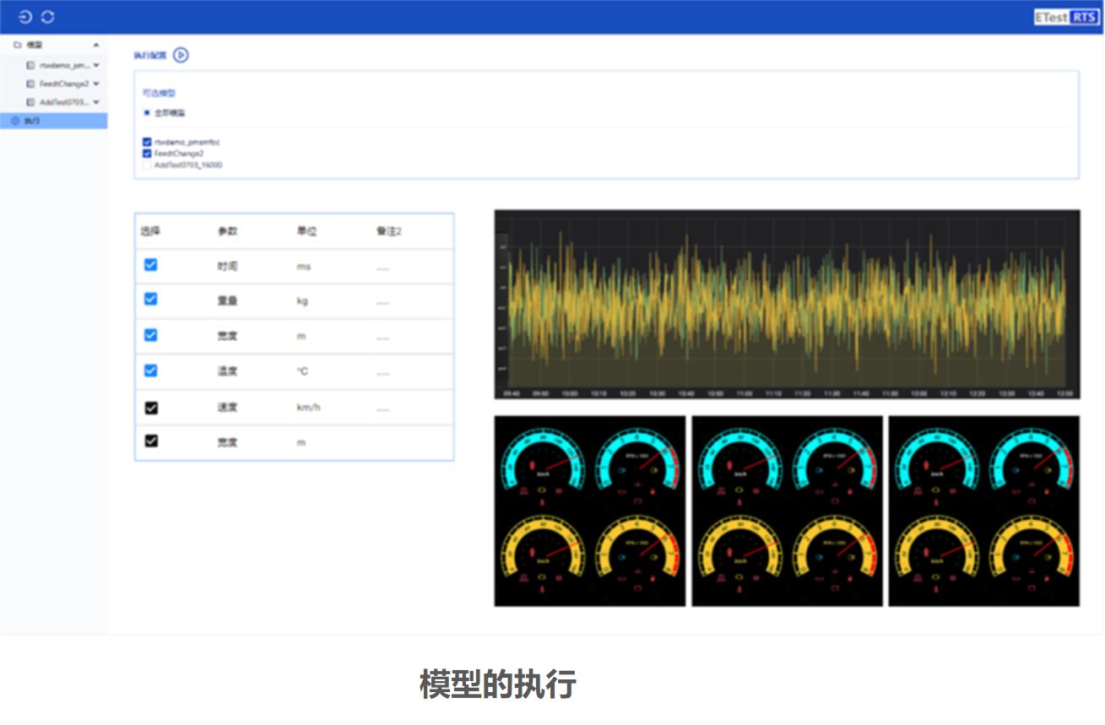
SimuRTS
SimuRTS是一款实时仿真软件，可满足快速控制原型验证、半实物仿真、自动化测试等对时效性要求高的应用场景需求。

Slide 12
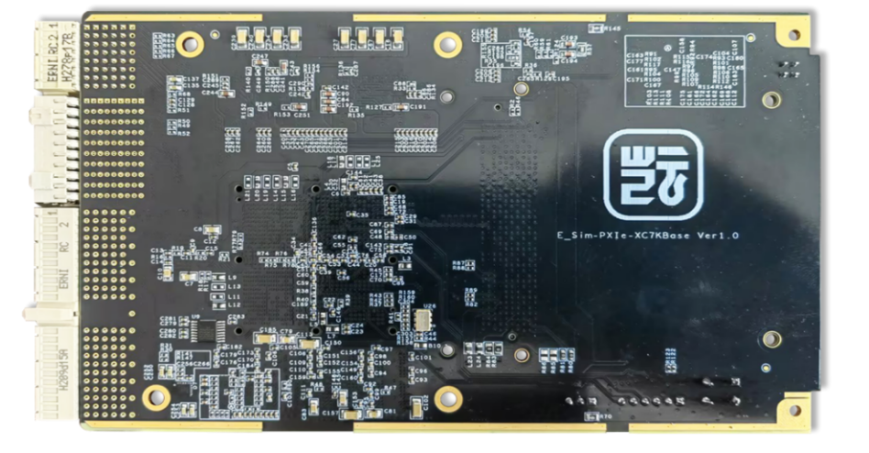
SimuCard
SimuCard是实时仿真卡产品系列，适用于微秒级步长、自定义硬件仿真逻辑模型，以及高通量数据通信仿真应用场合。SimuCard可与工业现场硬件构架平台结合，运用特有的部分动态重配置技术，便捷地将MATLAB、MWORKS生成的数学模型比特流文件部署到板卡的FPGA核心上，实现硬件在环强实时仿真。此外，借助仿真卡的高速接口，搭配多种类型、资源丰富的扩展子板，可对模拟、数字、混合信号、光电信号等全类型、多协议信号的仿真和解析，特别适用于电机驱动器、电机负载、机器人关节驱动等仿真应用场合，也可进行定制化设计，满足特殊应用领域的需求。

Slide 13
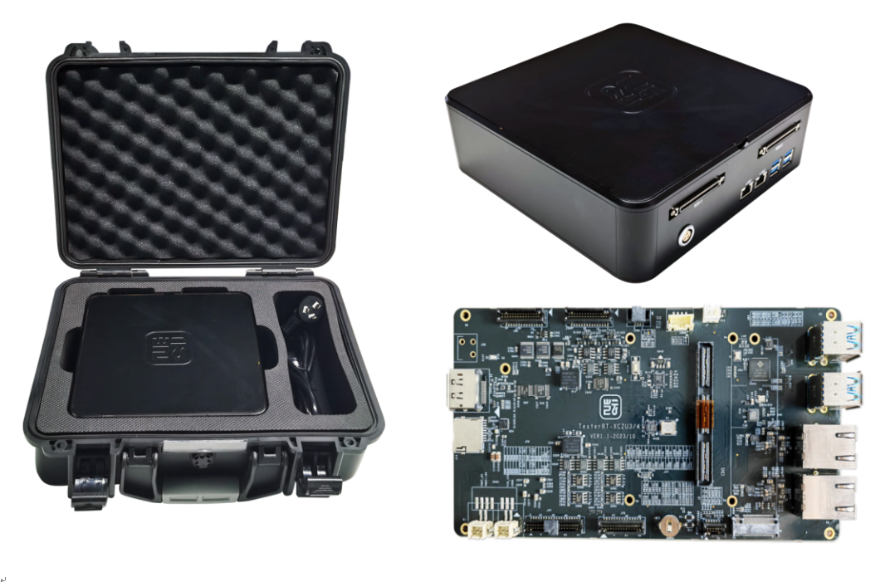
SimuDev
SimuDev实时仿真机产品系列，适用于微秒级步长仿真及测试需求的应用场合。SimuDev是基于多核CPU+FPGA架构的高性能实时仿真平台，方便与实际设备连接进行快速原型验证和硬件在环测试。

Slide 14
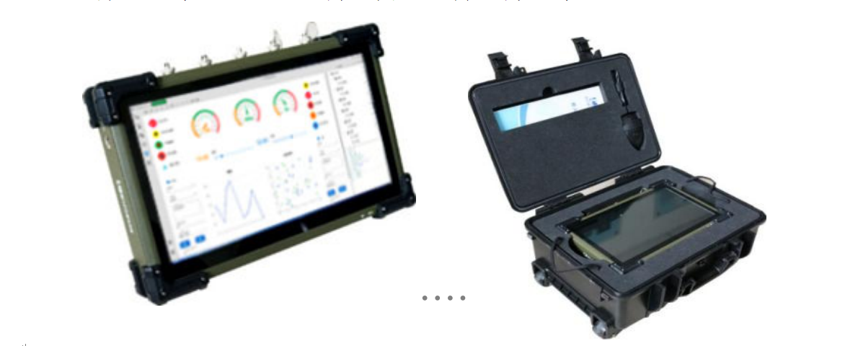
TesterRT
便携式实时仿真综合测试仪TesterRT具有信号接口齐全，易扩展，能够满足各装备领域的常规测试需求，适用于装备系统集成验证以及外场维护保障等场合。TesterRT通过其内置的测试软件能够快速实现数据激励、数据采集，协助工作人员快速确定被测系统的状态，或者实现对故障的快速追踪、记录和定位，从而提高装备系统的集成度水平、维护保障能力和排除故障效率。

Slide 15
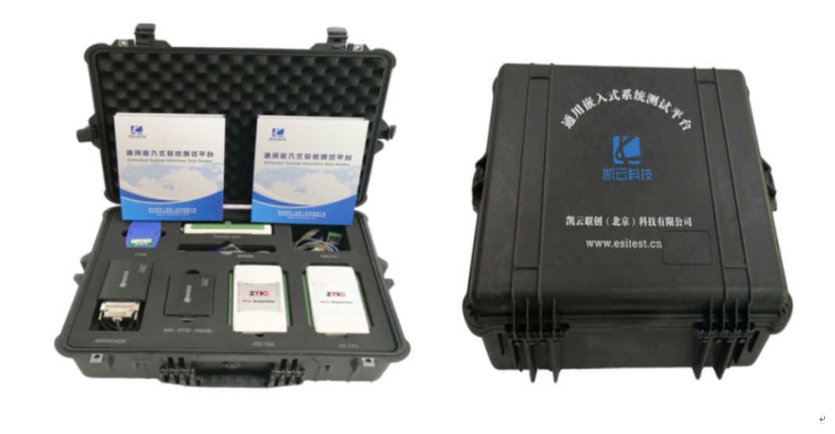
ETest_PT
ETest_PT是一款便携嵌入式系统测试平台，由软件和硬件两部分组成，软件采用ETest，硬件包括测试主机、USB接口设备（CAN、TCP/UDP、RS232/422/485、AD/DA/DI/DO、ARINC429、1553B、1394B、FC等）。
ETest_PT具有适用范围广、扩展性好、携带方便、配置灵活、操作简单以及使用成本低等特点，可满足军工、工业等各领域嵌入式系统的测试需求。

Slide 16
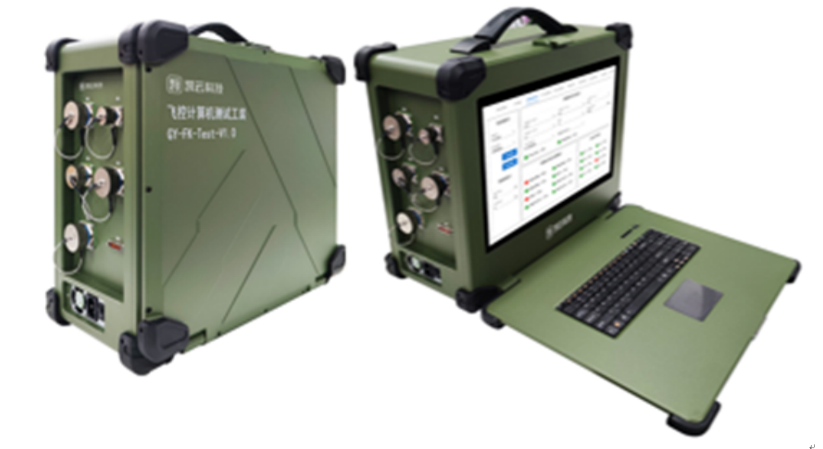
ETest_FlyCtrl
无人机飞控系统测试设备主要应用于无人机飞行控制系统的地面检测阶段，具有无人机飞控系统供电、飞控指令发送与状态检查、数据链通道检查、舵机检查、导航系统检查等功能，通过自动化的检查测试，诊断和定位无人机飞控系统所存在各类故障，为无人机飞行前、飞行后、长期储存等情况下，提供检测手段，从而确保无人机技术状态的完好性。

Slide 17
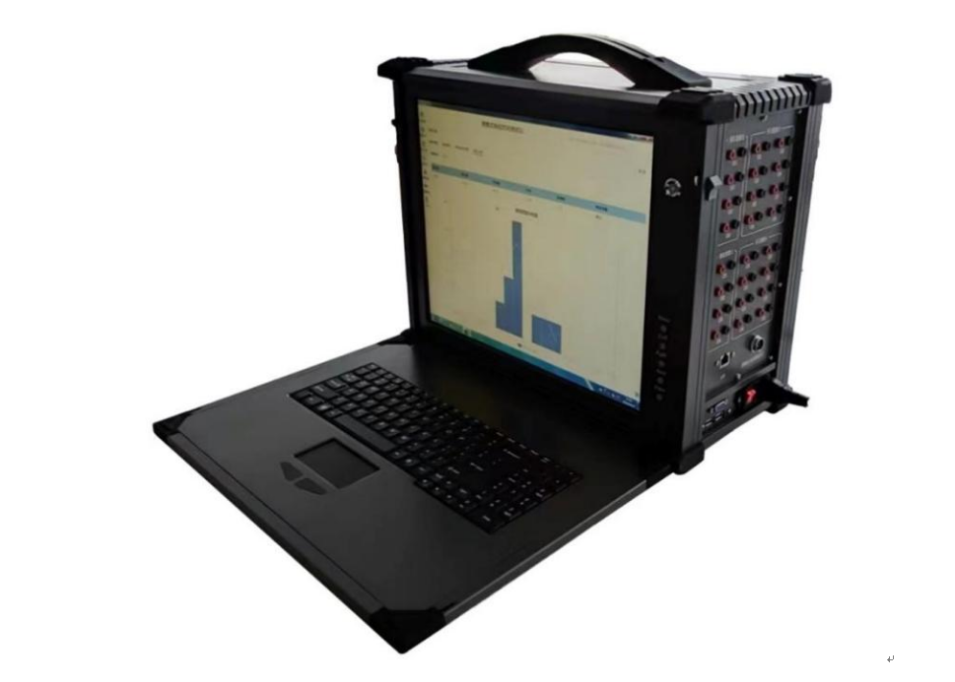
ETest_Time
便携式响应时间测试仪用于系统响应时间的自动化验证，可自动记录从测试驱动信号触发到系统输出信号产生的时间差，即系统响应时间，可自动重复，多次执行测试项并可自动绘制响应曲线，测试结果可自动保存并生成测试报表。

Slide 18
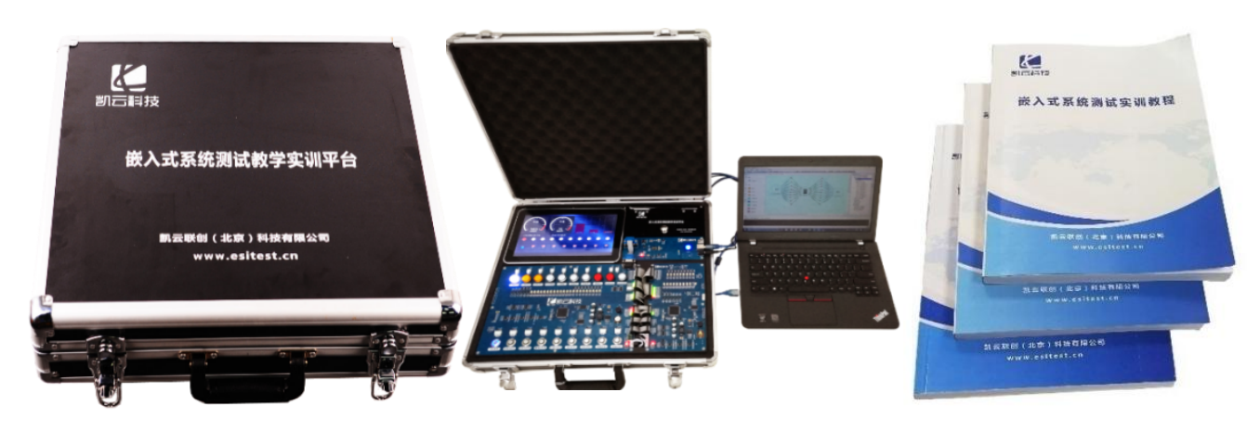
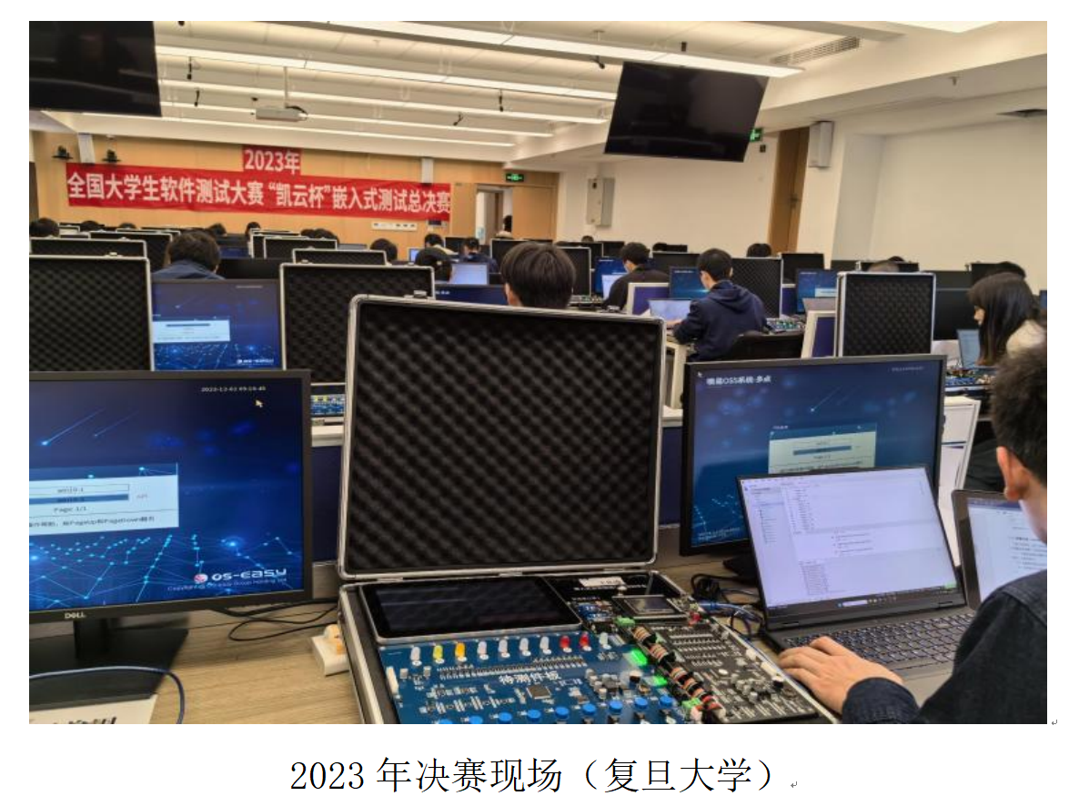
ETest_TP
嵌入式系统测试教学实训平台(ETest Training Platform,简称：ETest_TP )适用于高等院校与培训机构在嵌入式系统测试方面的科研与教学，以及军工研究所、研发型企业软件测试工程师的培训与考核。
ETest_TP由培训教材（含教师用教材、学员上机操作指南）、软件以及实训平台实验箱组成。其中软件为ETest，实验箱包括待测件板（待测系统）、显示板、多功能接口板、串口通信板（RS232）、CAN模块、USB集线器等。
基于该实训平台，凯云自2016起坚持承办由教育部、南京大学等单位联合举办的全国大学生软件测试大赛——“凯云杯”嵌入式系统测试分赛。经过8年发展，此项赛事已经成为国内大学生软件测试的主要竞技平台，每年吸引全国超过500所高校、数万名学生参赛，凯云在赛事中主要负责提供测试工具ETest、ETest_TP、教材、试题以及阅卷标准答案。有力地推动了ETest从科研院所走进大学课堂。目前，ETest已成为众多高等院校（含985/211院校）专业课程。

Slide 19
嵌入式赛项流程和技术方案

Slide 20
嵌入式测试大赛
嵌入式测试大赛设置赛项：“凯云杯嵌入式测试大赛”
分为预选赛、省赛和总决赛（每个分项赛，独立评分和颁奖）。
预选赛：线上，使用模拟嵌入式软件
省赛： 线上、线下，使用模拟嵌入式软件
总决赛：线下，使用真实嵌入式软件

Slide 21
比赛时间和测试内容
比赛时间：
大赛时长：4小时
比赛开始：选手下载被测软件和相关文档
比赛结束：选手上传结果信息
测试内容：
使用ETest工具，搭建测试项目，模拟嵌入式软件运行时需要的外围设备，进行信号激励和反馈获取，从而对嵌入式软件进行黑盒动态测试。
目标：考察被测软件的运行情况是否满足【需求文档】的要求。

Slide 22
评分规则-预选赛
总分 = 覆盖率评价分
1.计算参赛选手编写的测试脚本，对被测件的代码覆盖率
2.选手可以实时查看测试覆盖率得分并上传
3.以最后上传的得分为最终覆盖率得分
覆盖率评价：

Slide 23

评分规则-省赛、决赛
总分 = 检错率评价*50% + 覆盖率评价 *50%
检错率评价：审查选手上传的【问题报告】，以报告中描述的问题为依据进行评分。
测试要求
功能测试：检查软件功能是否符合需求描述
接口测试：考察待测件与其他模块之间的接口是否符合需求描述。
性能测试：考察软件完成功能的时间指标。
测试报告填写
只填写发现的缺陷（没有缺陷不用填写）
性能测试需求提交具体的结果数据
计算参赛选手编写的测试脚本对待测件的代码覆盖率，选手可以实时查看测试覆盖率得分并上传，以最后上传的得分为最终覆盖率得分。
覆盖率评价：

Slide 24


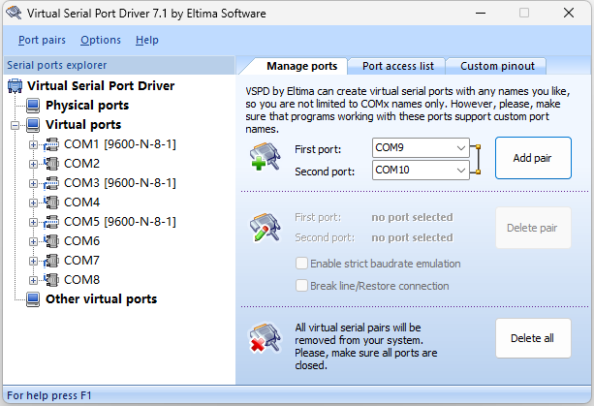
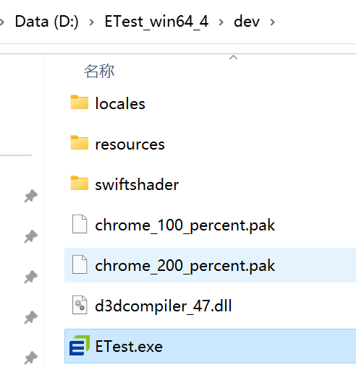
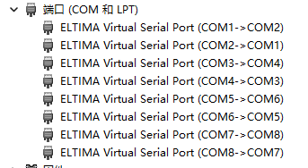
使用工具
ETest
VSPD
功能：
搭建被测件需要的测试环境，编写测试脚本
输出测试结果，并记录测试数据
生成3对虚拟串口
注意：存放路径不能有中文，不能有全角标点符号，如全角括号（）
运行方式
设备管理器

Slide 25


赛前准备
注册慕测网站用户
下载工具：
ETest：在慕测网站下载
Vspd：需要考生自行百度下载
安装、配置环境
下载练习题目
导入示例工程
执行测试
发现问题，报告问题
提交分数

Slide 26
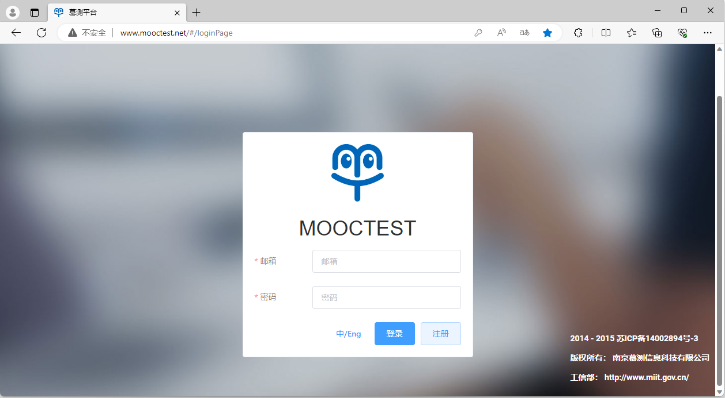
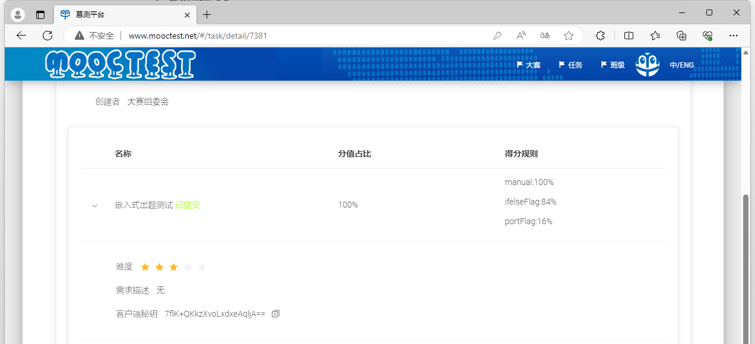
比赛开始(1/2)
1. 登录慕测网站：http://www.mooctest.net
2. 打开比赛题目，获取个人密钥

Slide 27
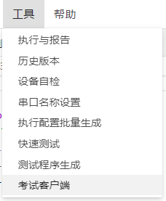
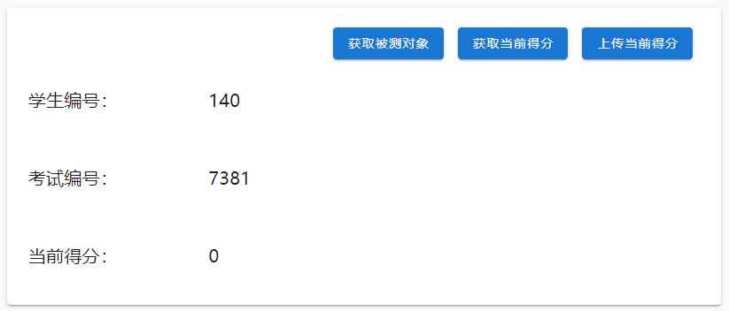
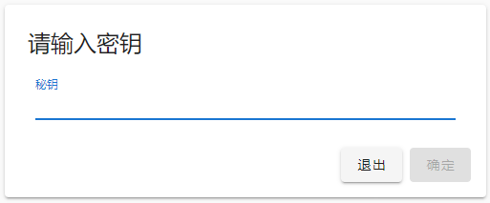
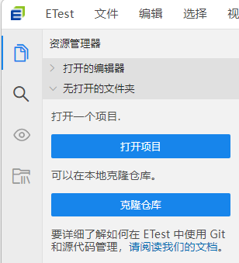
比赛开始(2/2)
3. 打开Etest，打开考试客户端，输入密钥，下载【被测件】及其他文档
注：打开Etest时，请勿禁用网络通信
4. 打开项目，开始测试

Slide 28
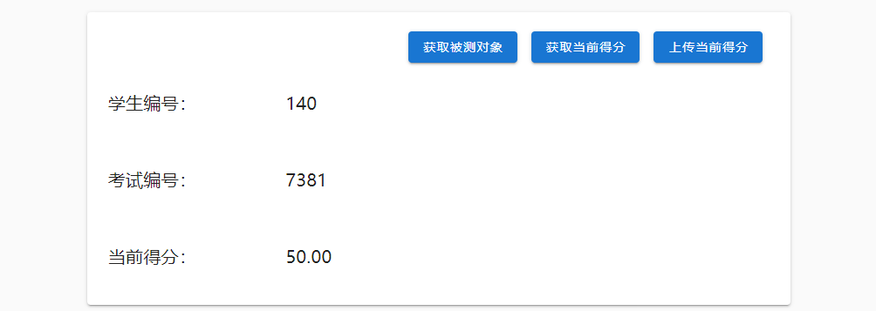
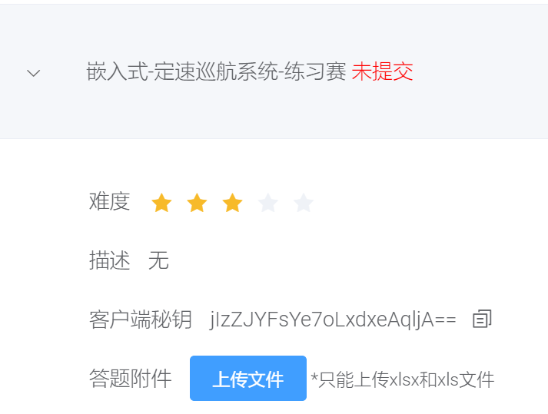
比赛中，比赛结束前
比赛中
打开被测件（不要关闭，关闭后覆盖率清零）
获取成绩，提交成绩（可多次提交，以最后一次提交的成绩为准）。
记录【问题报告】 (*.xlsx)
比赛结束前
上传【问题报告】

Slide 29
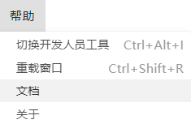
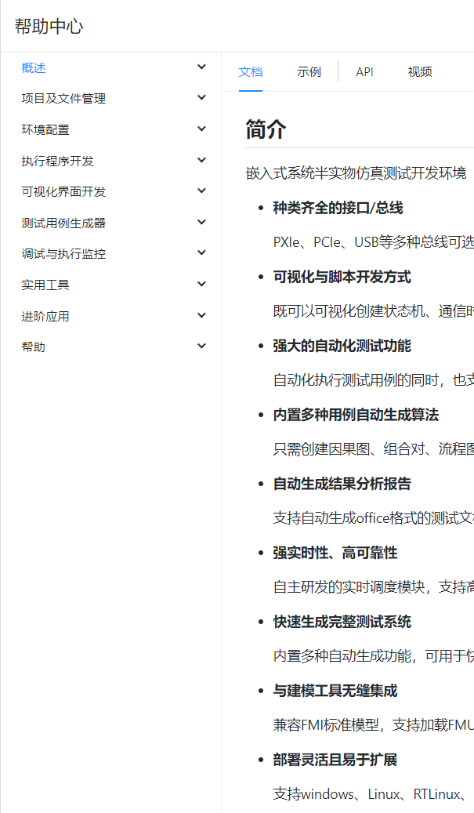
学习ETest_帮助文档

Slide 30



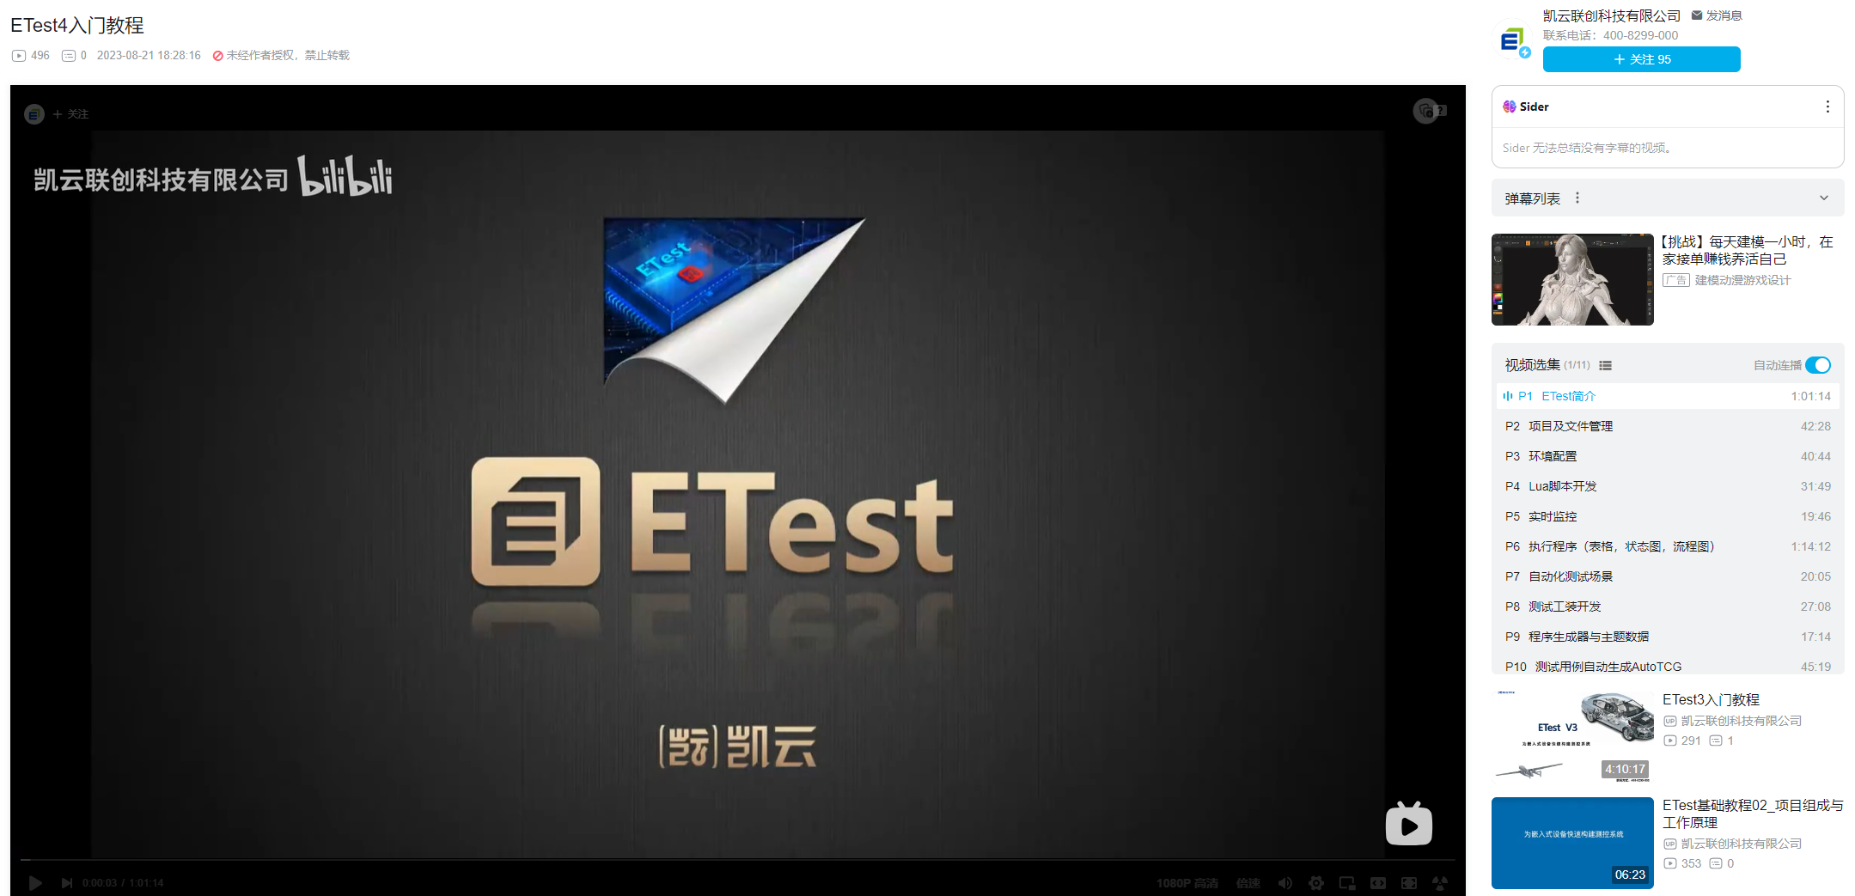
学习ETest_教学视频
1
2
https://www.bilibili.com/video/BV1gP411W7u9/
3

Slide 31


Thank you for listening
感谢您的聆听
http://etest.kiyun.com

